Slide 1
Экологические аспекты распространения трансмиссивной неоплазии двустворчатых моллюсков (BTN) в поселениях мидий Тауйской губы Охотского моря
В.М.Хайтов, Ю.Т.Маченко, И.В.Кожин, М.А.Майорова, С.С.Малавенда, П.П.Стрелков

Slide 2
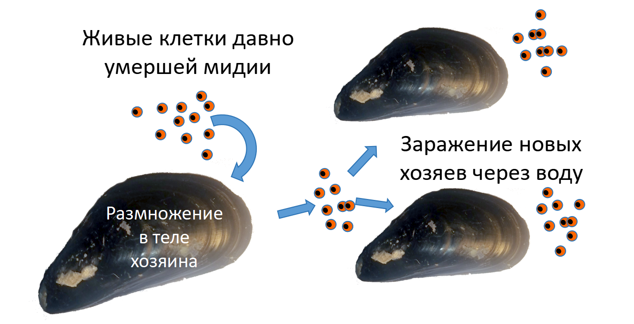
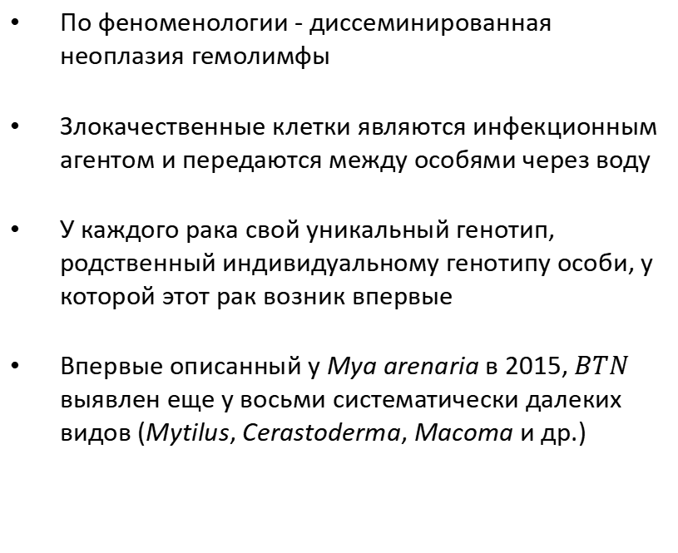
Bivalvia Transmissible Neoplasia (BTN) — Заразный рак у двустворчатых моллюсков
По феноменологии - диссеминированная неоплазия гемолимфы
Злокачественные клетки являются инфекционным агентом и передаются между особями через воду
У каждого рака свой уникальный генотип, родственный индивидуальному генотипу особи, у которой этот рак возник впервые
Впервые описанный у Mya arenaria в 2015, $BTN$ выявлен еще у восьми систематически далеких видов (Mytilus, Cerastoderma, Macoma и др.)
Схема заражения $BTN$

Slide 3
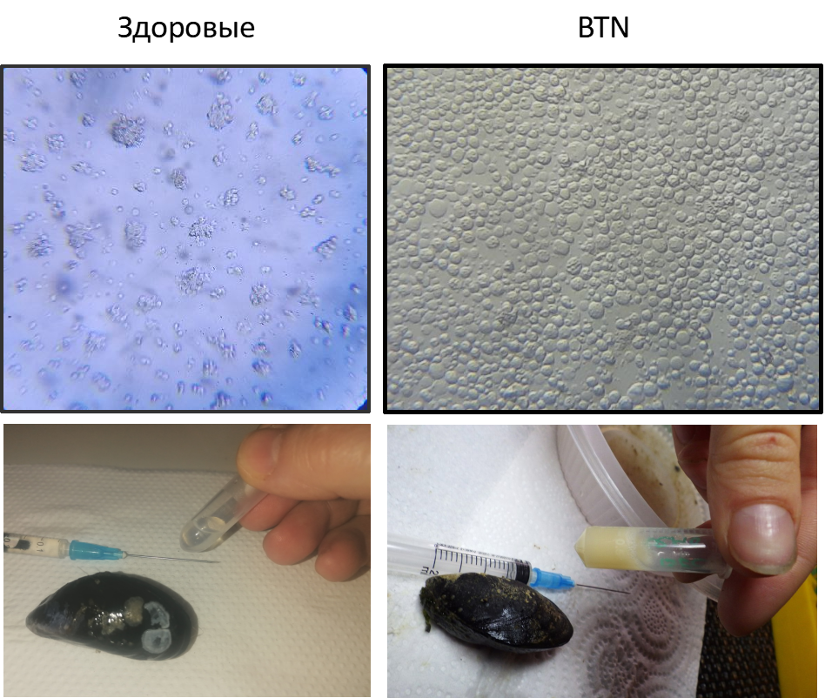
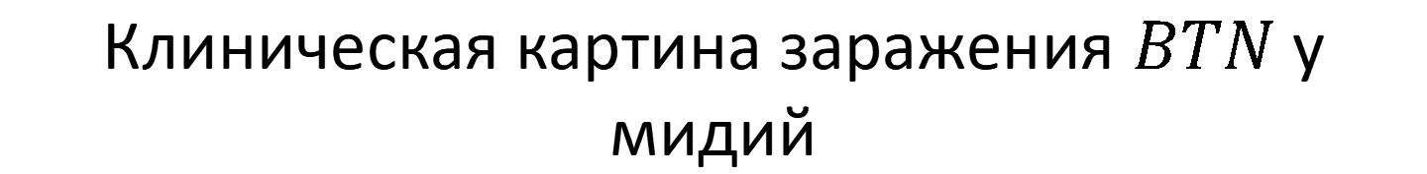
Клиническая картина заражения $BTN$ у мидий
Зараженные моллюски внешне неотличимы от здоровых
В материале пункции гемолимфы из мускула замыкателя видны округлые клетки со слабой адгезией.
Гемолимфа зараженных особей мутная из-за повышенной концентрации клеток
Внешний вид здоровых и раковых клеток гемолимфы

Slide 4
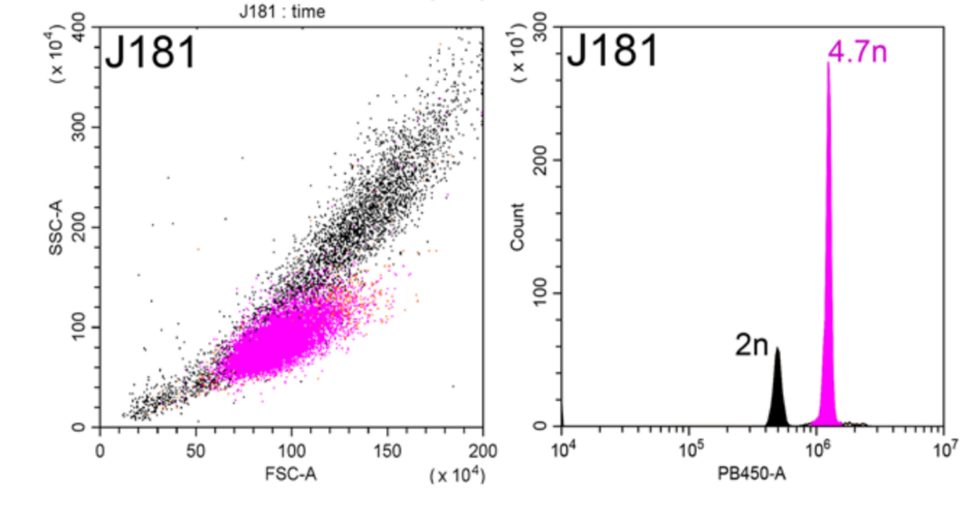
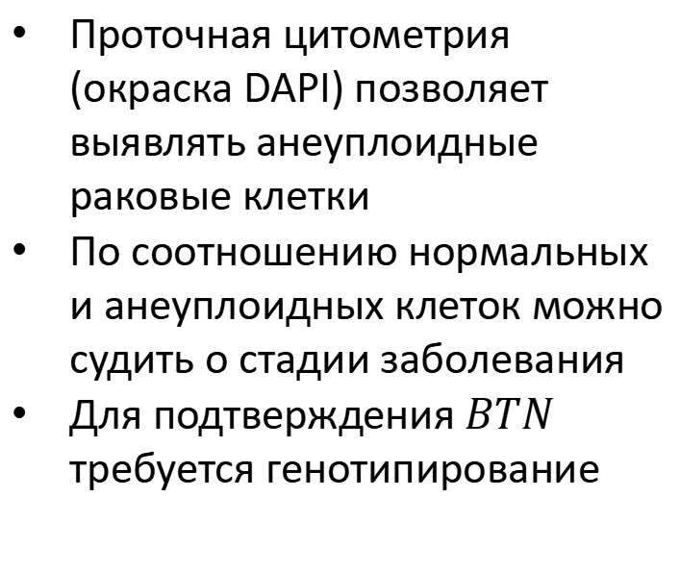
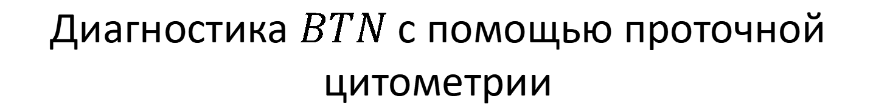
Диагностика $BTN$ с помощью проточной цитометрии
Проточная цитометрия (окраска DAPI) позволяет выявлять анеуплоидные раковые клетки
По соотношению нормальных и анеуплоидных клеток можно судить о стадии заболевания
Для подтверждения $BTN$ требуется генотипирование
Результаты проточной цитометрии

Slide 5
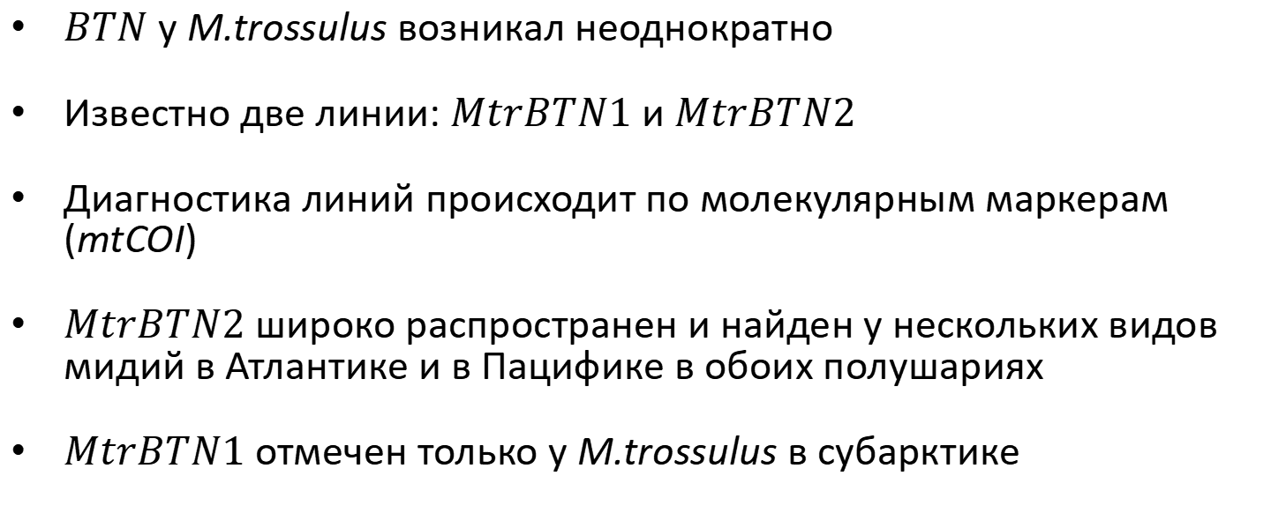

Две эволюционные линии $BTN$ у Mytilus trossulus
$BTN$ у M.trossulus возникал неоднократно
Известно две линии: $MtrBTN1$ и $MtrBTN2$
Диагностика линий происходит по молекулярным маркерам (mtCOI)
$MtrBTN2$ широко распространен и найден у нескольких видов мидий в Атлантике и в Пацифике в обоих полушариях
$MtrBTN1$ отмечен только у M.trossulus в субарктике

Slide 6
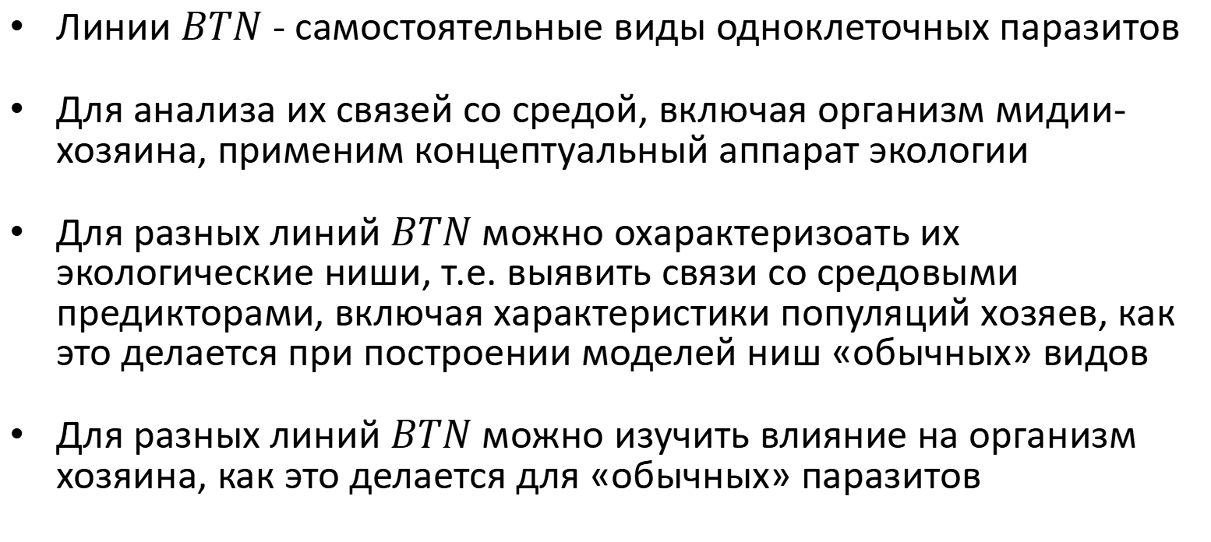
Что мы понимаем под экологическими аспектами распространения BTN
Линии $BTN$ - самостоятельные виды одноклеточных паразитов
Для анализа их связей со средой, включая организм мидии-хозяина, применим концептуальный аппарат экологии
Для разных линий $BTN$ можно охарактеризоать их экологические ниши, т.е. выявить связи со средовыми предикторами, включая характеристики популяций хозяев, как это делается при построении моделей ниш «обычных» видов
Для разных линий $BTN$ можно изучить влияние на организм хозяина, как это делается для «обычных» паразитов

Slide 7
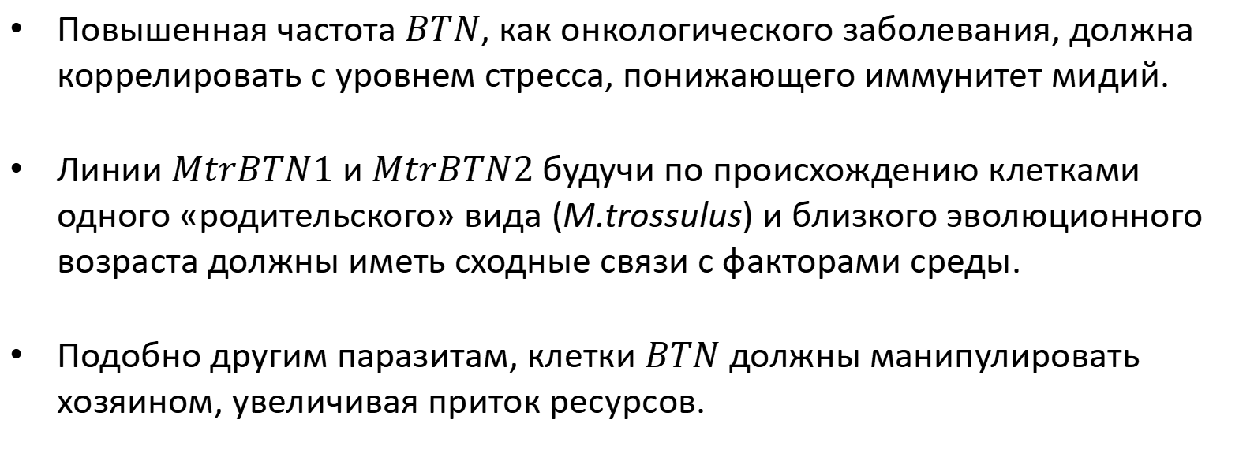
Возможные ожидания
Повышенная частота $BTN$, как онкологического заболевания, должна коррелировать с уровнем стресса, понижающего иммунитет мидий.
Линии $MtrBTN1$ и $MtrBTN2$ будучи по происхождению клетками одного «родительского» вида (M.trossulus) и близкого эволюционного возраста должны иметь сходные связи с факторами среды.
Подобно другим паразитам, клетки $BTN$ должны манипулировать хозяином, увеличивая приток ресурсов.

Slide 8
BTN в окрестностях Магадана

Slide 9
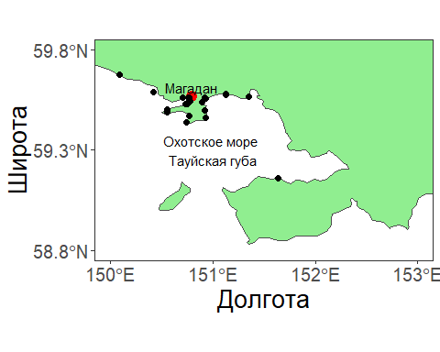
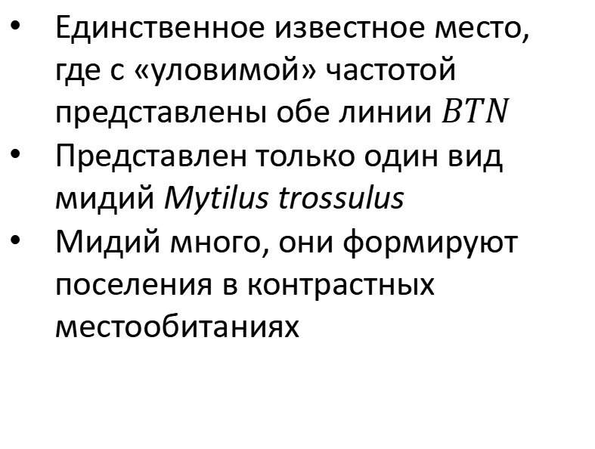
Почему Магадан?
Единственное известное место, где с «уловимой» частотой представлены обе линии $BTN$
Представлен только один вид мидий Mytilus trossulus
Мидий много, они формируют поселения в контрастных местообитаниях

Slide 10
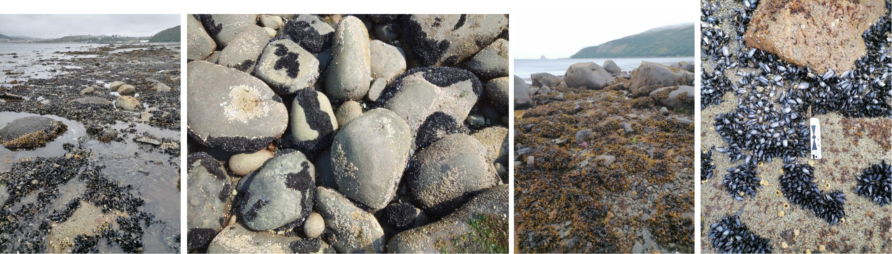
Mytilus trossulus в окрестностях Магадана
Внешний вид литоральных поселений

Slide 11
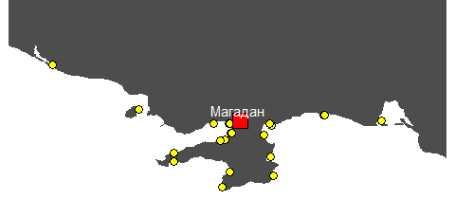
Обследованные точки
Обследовано 11 точек в 2021 г. и 15 в 2023 г (всего 20 локаций).
На каждой точке собирали крупных мидий для отбора проб гемолимфы и оценки ростовых процессов и репродуктивного статуса (обработано 3000 моллюсков)
Брали выборки для описания размерной структуры и плотности поселения мидий
Точки сбора материала

Slide 12
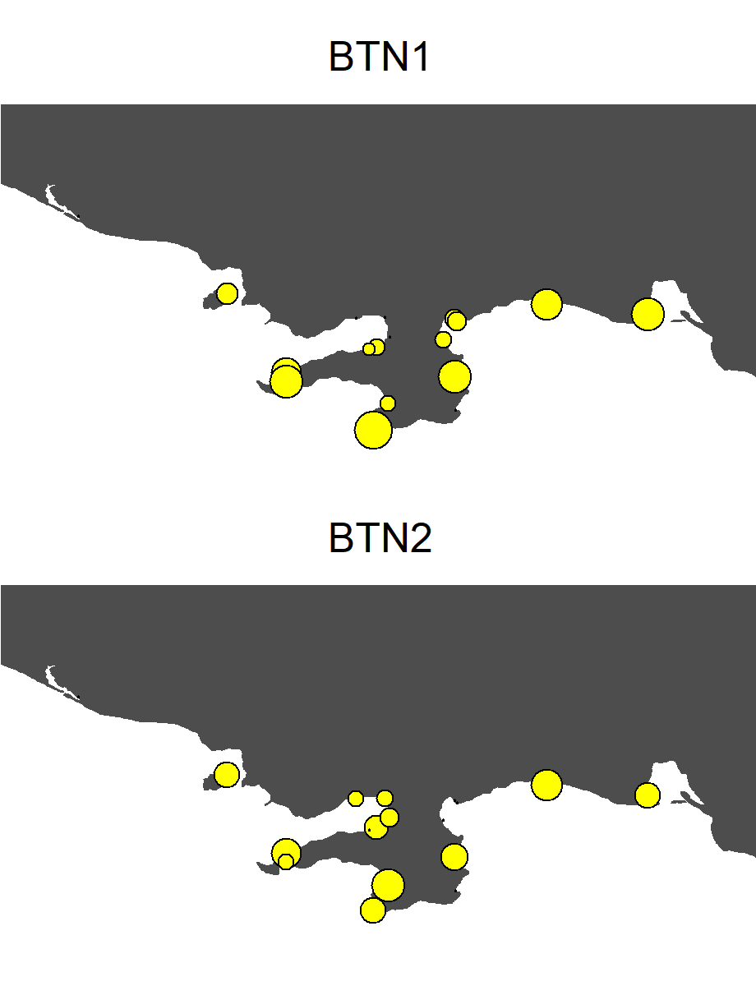
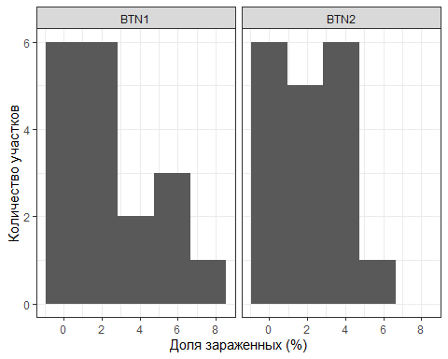
Частота BTN в окрестностях Магадана
Частота зараженных мидий невелика: единицы процентов в поселении
Частота BTN варьирует вдоль побережья

Slide 13
Связь с факторами среды

Slide 14
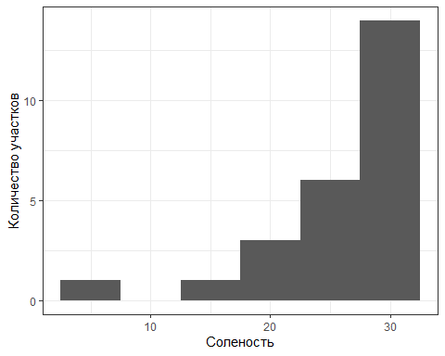
Возможные предикторы
Соленость варьирует в очень узких пределах

Slide 15
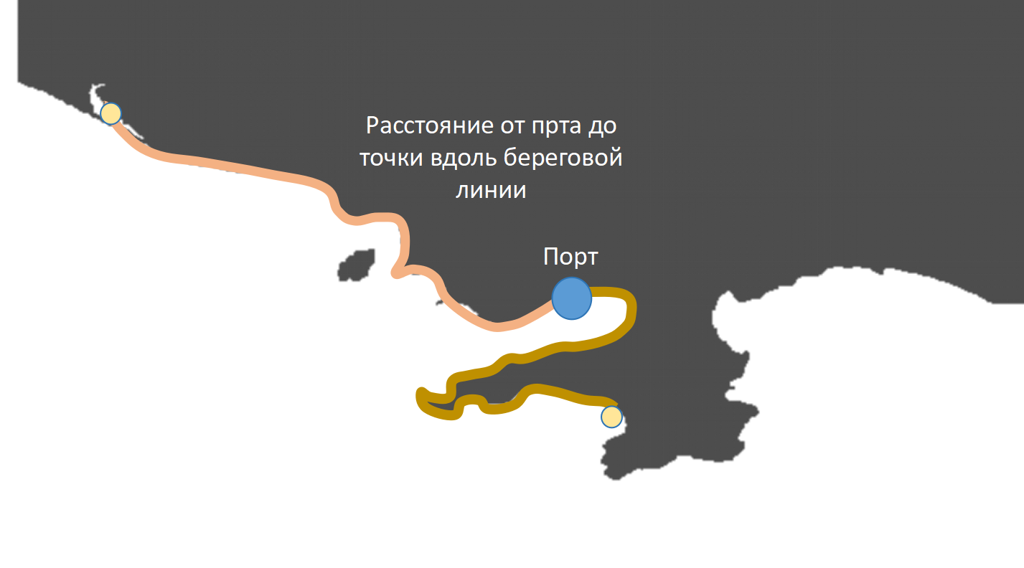
Возможные предикторы
Расстояние от морского порта Магадана - косвенная оценка антропогенного влияния

Slide 16
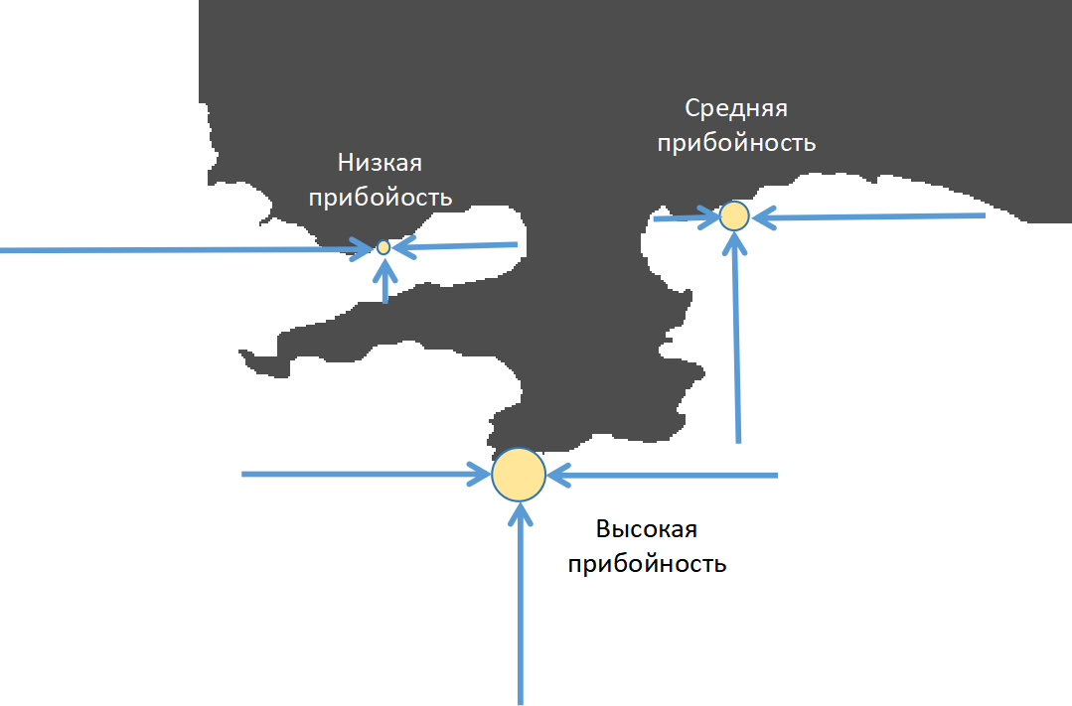
Возможные предикторы
Fetch - открытость побережья для прибоя

Slide 17
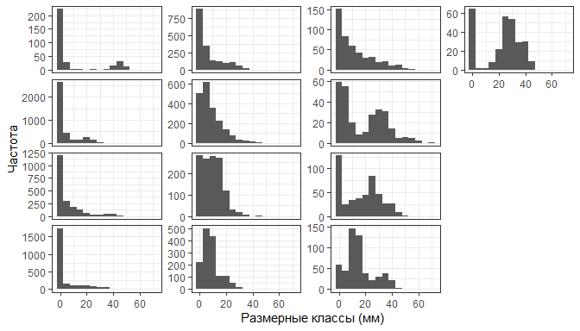
Возможные предикторы
Размерная структура мидий - значительно различается между участками

Slide 18
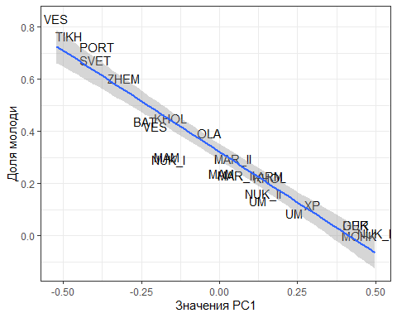
Возможные предикторы
Размерная структура
Матрица обилия размерных классов использована для компонентного анализа (PCA)
Значения PC1 (48% общей дисперсии) обобщенное описание размерной структуры
PC1 отражает обилие молоди
Cвязь доли молоди со значениями PC1.

Slide 19
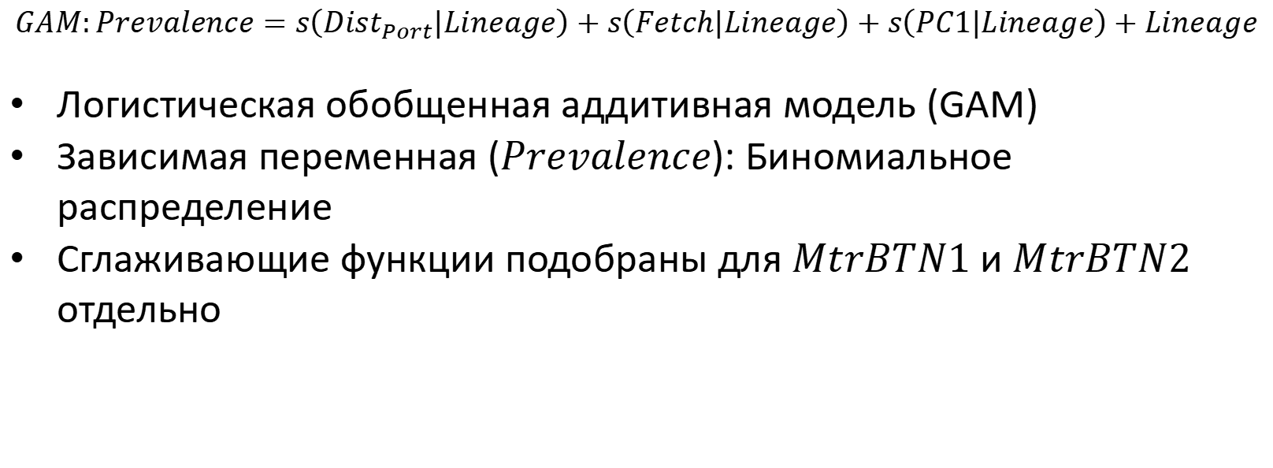
Регрессионная модель
$$GAM:Prevalence=s\left(Dist_{Port}|Lineage\right)+s\left(Fetch|Lineage\right)+s\left(PC1|Lineage\right)+Lineage$$
Логистическая обобщенная аддитивная модель (GAM)
Зависимая переменная ($Prevalence$): Биномиальное распределение
Cглаживающие функции подобраны для $MtrBTN1$ и $MtrBTN2$ отдельно

Slide 20
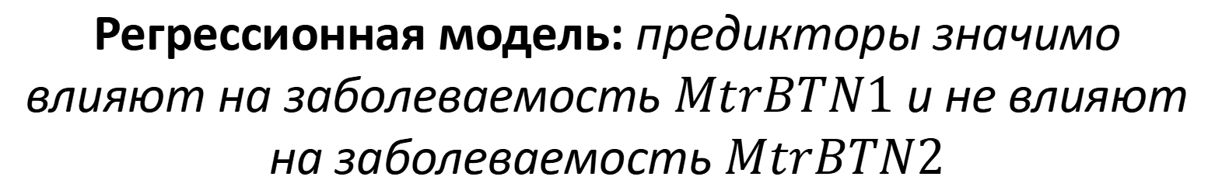
Регрессионная модель: предикторы значимо влияют на заболеваемость $MtrBTN1$ и не влияют на заболеваемость $MtrBTN2$
Член модели | edf | ref.df | Chi.sq Statistic | p.value
s(Dist_Port):LineageBTN1 | 2.4 | 2.8 | 9.6 | 0.014
s(Dist_Port):LineageBTN2 | 1.6 | 2.0 | 2.6 | 0.274
s(fetch):LineageBTN1 | 1.0 | 1.0 | 11.2 | 0.001
s(fetch):LineageBTN2 | 1.0 | 1.0 | 0.3 | 0.573
s(PC1):LineageBTN1 | 2.1 | 2.5 | 11.7 | 0.031
s(PC1):LineageBTN2 | 1.8 | 2.2 | 5.1 | 0.095

Slide 21
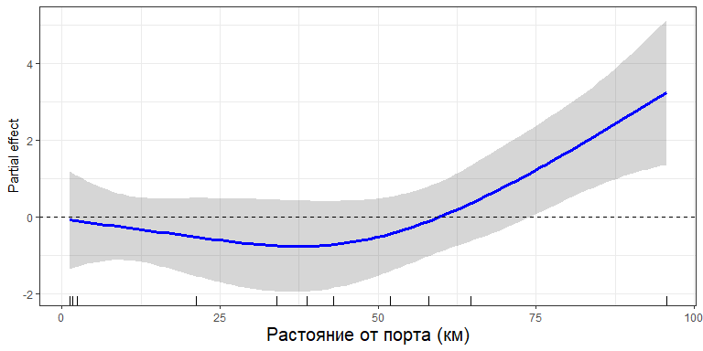
Предсказание модели
Частота $MtrBTN1$ убывает по мере приблежения к источникам антропогенного загрязнения

Slide 22
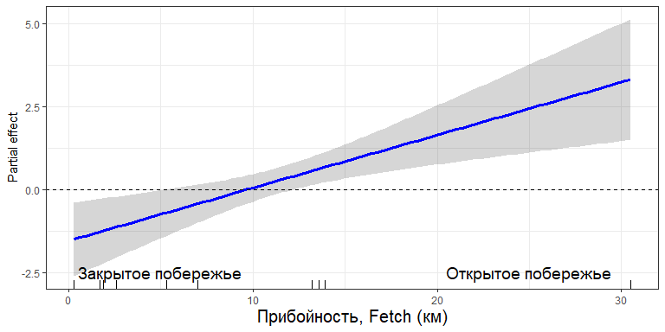
Предсказание модели
Частота $MtrBTN1$ увеличивается на участках открытых для прибоя

Slide 23
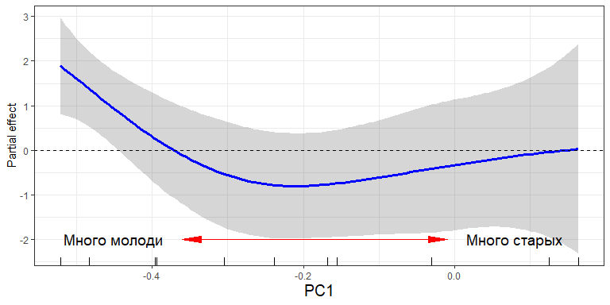
Предсказание модели
Частота BTN1 увеличивается на участках с высокой долей молоди

Slide 24
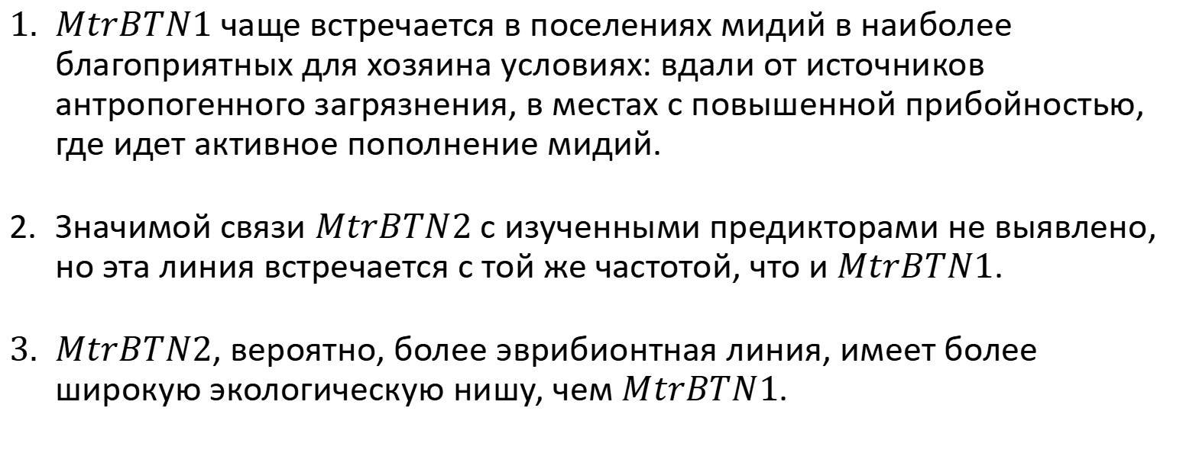
Экологические ниши BTN
$MtrBTN1$ чаще встречается в поселениях мидий в наиболее благоприятных для хозяина условиях: вдали от источников антропогенного загрязнения, в местах с повышенной прибойностью, где идет активное пополнение мидий.
Значимой связи $MtrBTN2$ с изученными предикторами не выявлено, но эта линия встречается с той же частотой, что и $MtrBTN1$.
$MtrBTN2$, вероятно, более эврибионтная линия, имеет более широкую экологическую нишу, чем $MtrBTN1$.

Slide 25
Влияние BTN на хозяина

Slide 26
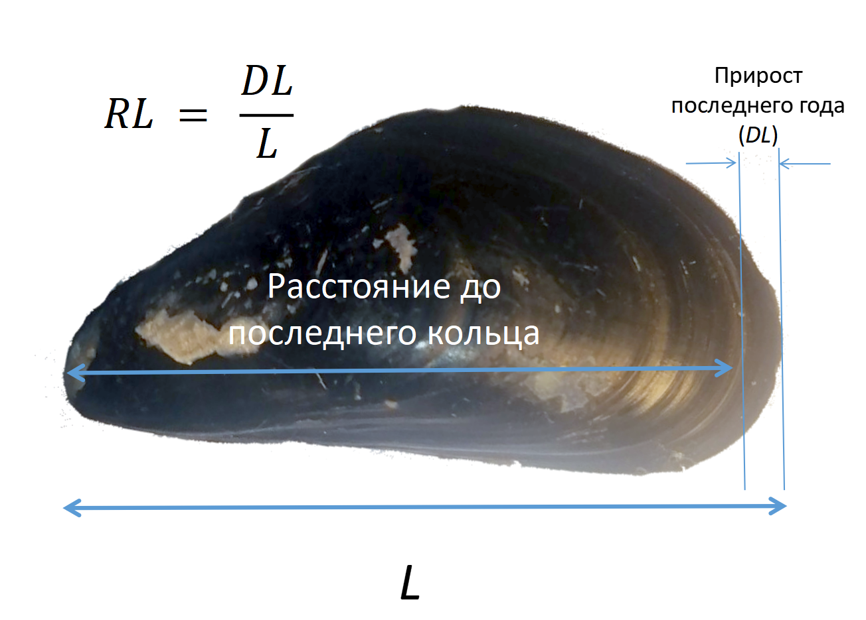
Показатели жизненных функций мидий
На материале 2021 и 2023 гг у мидий оценивали
Репродуктивный статус (микроскопирование мазков гонад)
Длина раковины и ее прирост в последний сезон роста

Slide 27
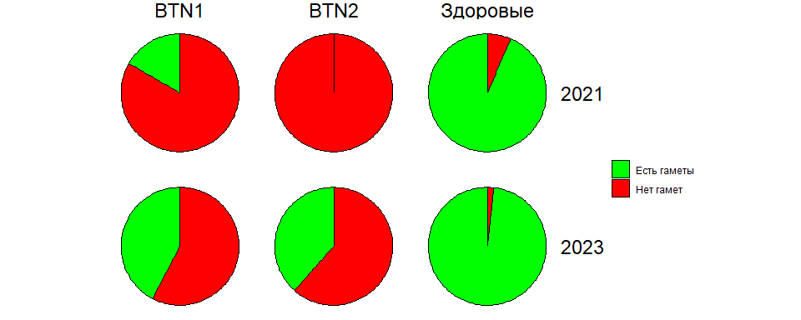
BTN и репродуктивный статус хозяина
У мидий, зараженных $BTN$, часто нарушено развитие гонад

Slide 28
Зависимость частоты нарушения развития гонад от степени развития заболевания
Член модели | edf | ref.df | Chi.sq Statistic | p.value
s(Aneuploid_Proportion):LineageBTN1 | 1.0 | 1.0 | 10.3 | 0.001
s(Aneuploid_Proportion):LineageBTN2 | 1.0 | 1.0 | 2.0 | 0.153

Slide 29
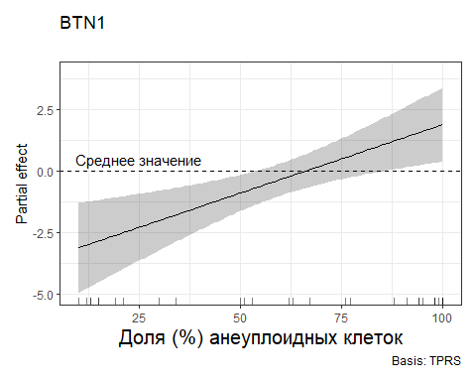
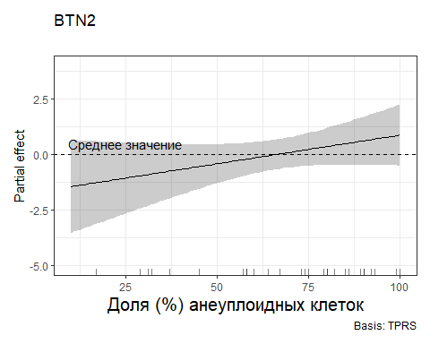
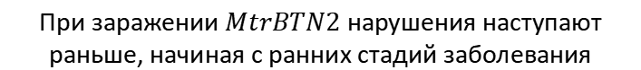

Предсказание модели
При заражении $MtrBTN1$ видимые нарушения наступают на поздних стадиях заболевания
При заражении $MtrBTN2$ нарушения наступают раньше, начиная с ранних стадий заболевания

Slide 30
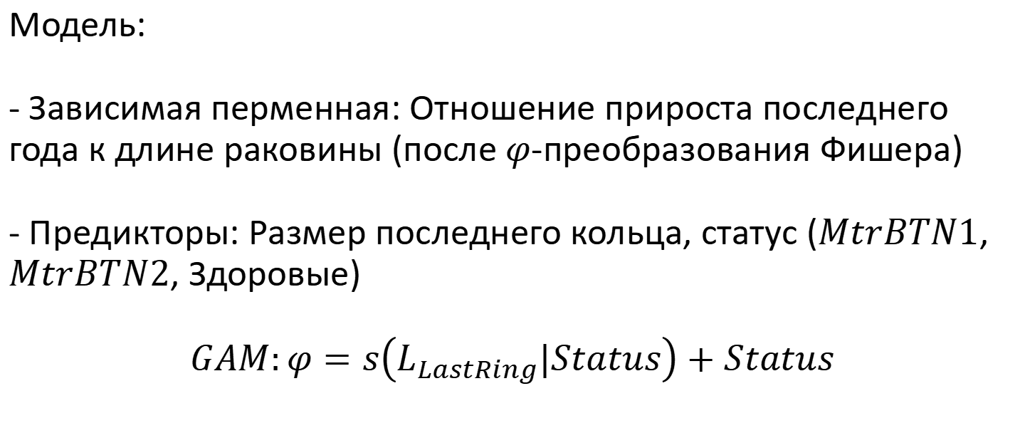
Влияние BTN на рост моллюсков
Модель:
- Зависимая перменная: Отношение прироста последнего года к длине раковины (после $φ$-преобразования Фишера)
- Предикторы: Размер последнего кольца, статус ($MtrBTN1$, $MtrBTN2$, Здоровые)
$$GAM:φ=s\left(L_{LastRing}|Status\right)+Status$$

Slide 31
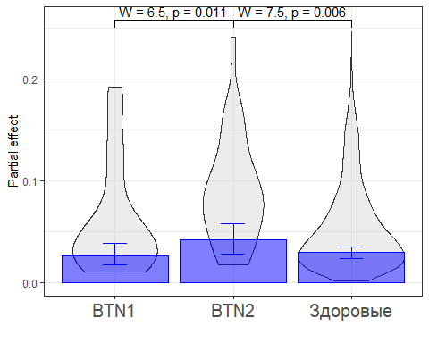
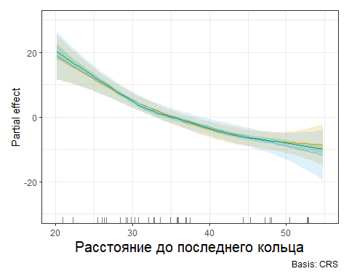
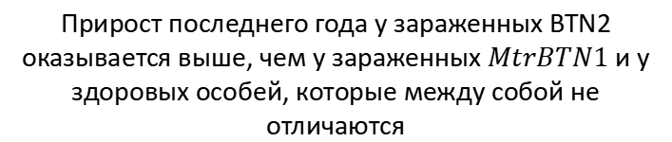
Влияние BTN на рост моллюсков
По мере увеличения размеров прирост последнего года закономерно снижается
Прирост последнего года у зараженных BTN2 оказывается выше, чем у зараженных $MtrBTN1$ и у здоровых особей, которые между собой не отличаются

Slide 32
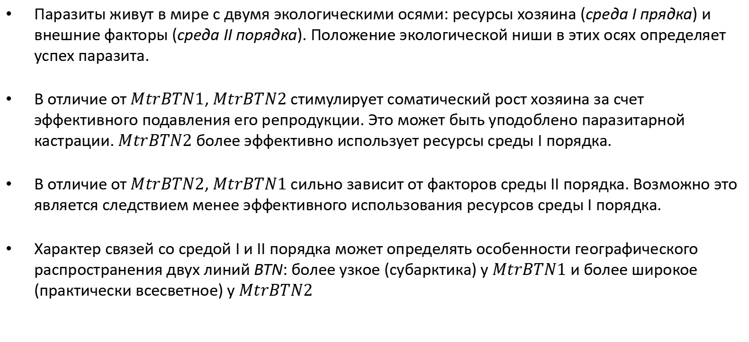
Разные стратегии у BTN1 и BTN2
Паразиты живут в мире с двумя экологическими осями: ресурсы хозяина (среда I прядка) и внешние факторы (среда II порядка). Положение экологической ниши в этих осях определяет успех паразита.
В отличие от $MtrBTN1$, $MtrBTN2$ стимулирует соматический рост хозяина за счет эффективного подавления его репродукции. Это может быть уподоблено паразитарной кастрации. $MtrBTN2$ более эффективно использует ресурсы среды I порядка.
В отличие от $MtrBTN2$, $MtrBTN1$ сильно зависит от факторов среды II порядка. Возможно это является следствием менее эффективного использования ресурсов среды I порядка.
Характер связей со средой I и II порядка может определять особенности географического распространения двух линий BTN: более узкое (субарктика) у $MtrBTN1$ и более широкое (практически всесветное) у $MtrBTN2$

Slide 33


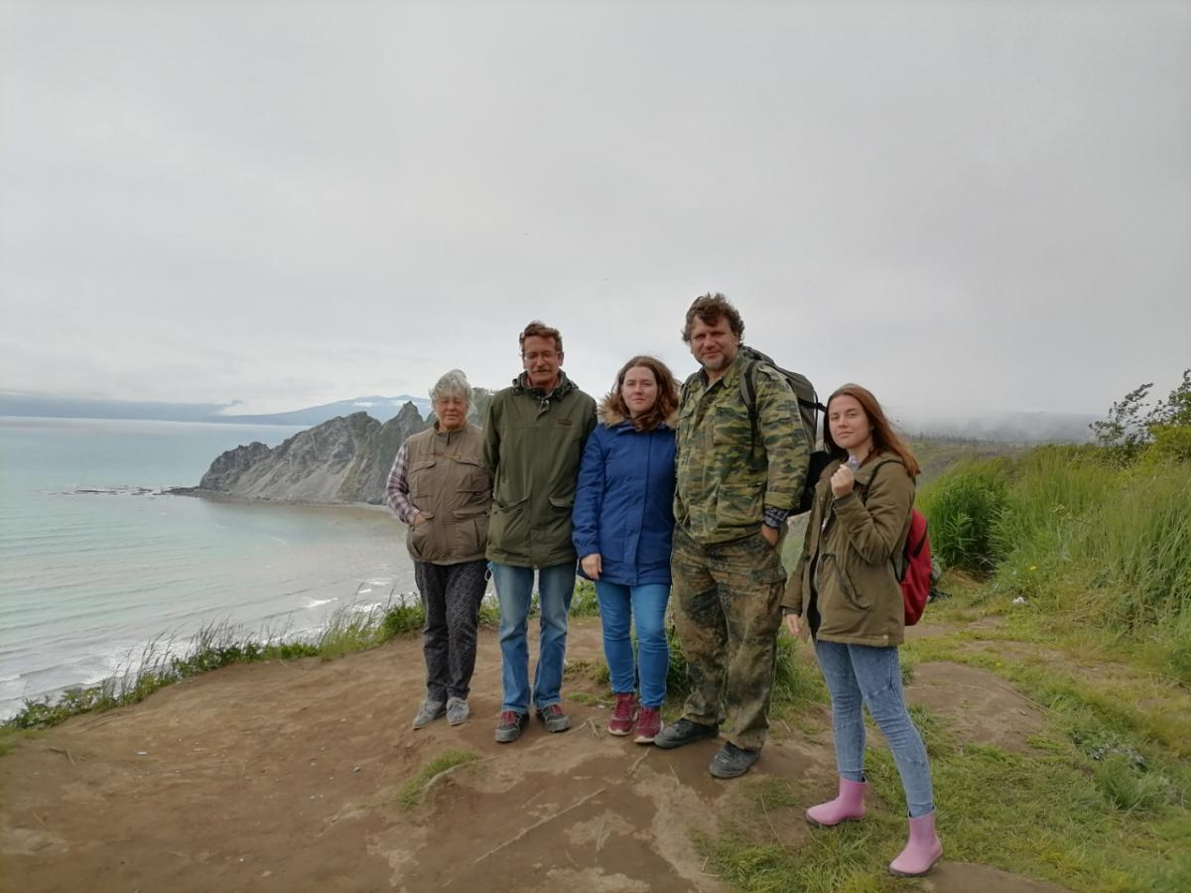



Спасибо за внимание!
19-74-20024

